Slide 1
БОСНА У СРЕДЊЕМ ВЕКУ

Slide 2
БАН КУЛИН 12. ВЕК
БАНА КУЛИНА ЈЕ НА ВЛАСТ ДОВЕЛА ВИЗАНТИЈА
ПРВИ ЗНАЧАЈНИЈИ ВЛАДАР ЈЕ СТЈЕПАН КОТРОМАНИЋ, КОЈИ СЕ ЖЕНИ ЋЕРКОМ КРАЉА ДРАГУТИНА
ОД СРЕДИНЕ 13. ВЕКА БОСНА ЈЕ УГАРСКИ ВАЗАЛ

Slide 3
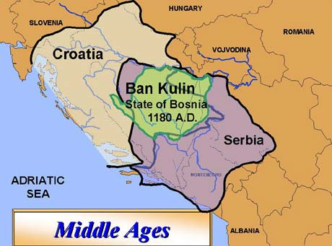

Slide 4
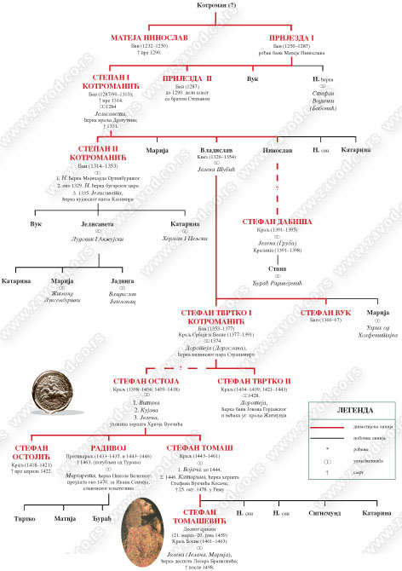

Slide 5
СТЈЕПАН II КОТРОМАНИЋ
ВЛАДАО ЈЕ ОД 1322. ДО 1353.
МАЈКА МУ ЈЕ ЋЕРКА КРАЉА ДРАГУТИНА
УЗ ПОМОЋ УГАРА БОСНИ ЈЕ ПРИКЉУЧИО СРПСКЕ ОБЛАСТИ ИЗМЕЂУ НЕРЕТВЕ И ЦЕТИНЕ И ВЕЋИ ДЕО ХУМА
БОСНА ИЗЛАЗИ НА ЈАДРАНСКО МОРЕ
ТЕРИТОРИЈА БОСНЕ ЈЕ УДВОСТРУЧЕНА

Slide 6
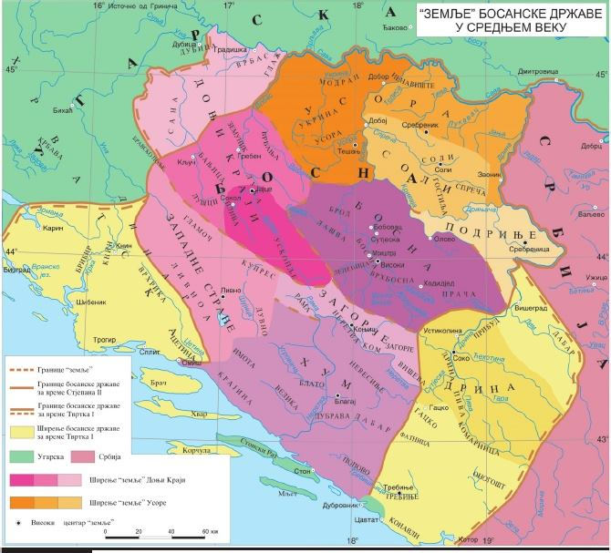

Slide 7
ТВРТКО КОТРОМАНИЋ
ВЛАДАО ЈЕ ОД 1353. ДО 1391.
ГОДИНЕ 1373. ДОБИО ЈЕ ВЕЋИ ДЕО ТЕРИТОРИЈА КОЈЕ СУ ПРИПАДАЛЕ НИКОЛИ АЛТОМАНОВИЋУ - ТВРТКО И КНЕЗ ЛАЗАР СУ БИЛИ У САВЕЗУ
1377. КРУНИСАО СЕ ЗА „КРАЉА СРБА, БОСНЕ,ПРИМОРЈА И ЗАПАДНИХ СТРАНА“ У МАНАСТИРУ МИЛЕШЕВА
ЗАУЗИМА ГРАДОВЕ У ДАЛМАЦИЈИ И НЕКА ОСТРВА

Slide 8
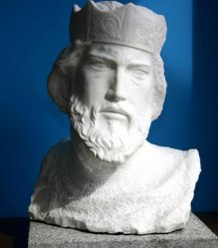
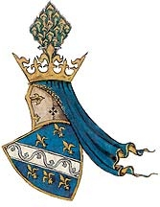

Slide 9
ПРИВРЕДА И ДРУШТВО
ОСНОВНЕ ПРИВРЕДНЕ ГРАНЕ – ЗЕМЉОРАДЊА И СТОЧАРСТВО
ОД 13. ВЕКА - РУДАРСТВО
РУДНИЦИ – ОСТРУЖНИЦА, ХВОЈНИЦА,ОЛОВО,СРЕБРНИЦА
ОД 14. ВЕКА СКУПШТИНА ВЛАСТЕЛЕ – СТАНАК,ЗБОР ИЛИ СВА БОСНА - БИРА И СМЕЊУЈЕ ВЛАДАРЕ,ОДЛУЧУЈЕ О НАЈВАЖНИЈИМ ПИТАЊИМА

Slide 10
ЦРКВА БОСАНСКА
ПРИСТАЛИЦЕ ОВОГ УЧЕЊА ОДБАЦУЈУ ПРАВОСЛАВЉЕ И КАТОЛИЧАНСТВО – ПРОГЛАШЕНИ СУ ЗА ЈЕРЕТИКЕ
НИСУ ГРАДИЛИ ЦРКВЕ И ХРАМОВЕ,ОКУПЉАЛИ СУ СЕ ПО КУЋАМА
НИСУ ПЛАЋАЛИ ПОРЕЗ ЦРКВИ

Slide 11
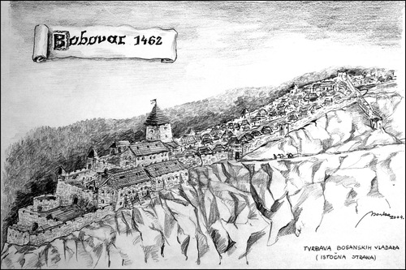

Slide 12
